Slide 1




FORMATION MONDIALE
INDICATEURS DE BASE EN PSEA DE L’IASC
ET EXERCICE DE CARTOGRAPHIE DE 2023
@UN0596490

Slide 2

AGENDA
1
Objectifs de l'exercice de cartographie et utilisation des résultats
Mise à jour des indicateurs de base en PSEA de l'IASC pour 2023
2
3
Outils de collecte de données cartographiques pour 2023
4
Principales considérations et conseils
@UN0199046

Slide 3
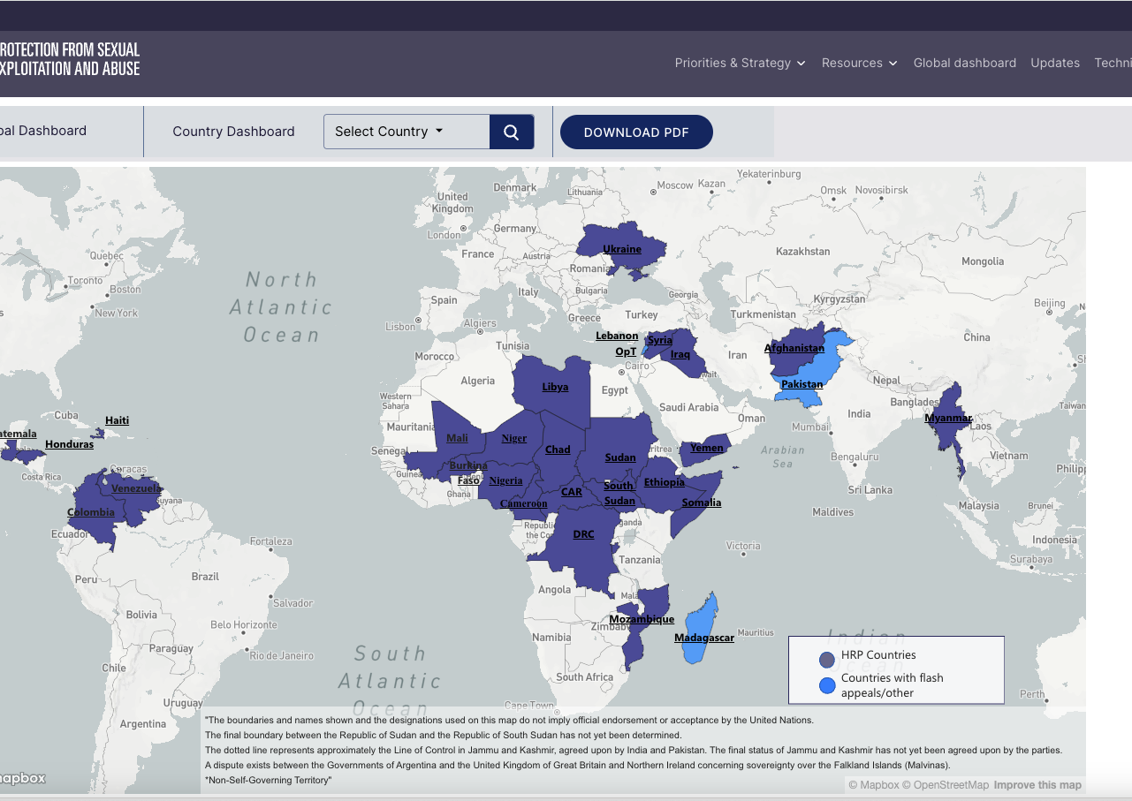
OBJECTIFS
Suivre les progrès collectifs en matière d'accélération de la PSEA dans tous les pays ayant une réponse humanitaire.
Objectifs spécifiques:
Recueillir des données qualitatives et quantitatives sur les progrès accomplis dans la réalisation des cibles et objectifs PSEA par pays.
Établir des points de référence permettant de mesurer les progrès futurs.
Contribuer à l'élaboration de plans d'action pour l'année à venir.
Identifier les domaines qui nécessitent un soutien supplémentaire ou un renforcement des capacités.
Informer la communauté de l'IASC, les donateurs et les parties prenantes mondiales.
Notes:
L'objectif global de l'exercice de cartographie est de suivre les progrès collectifs en matière d'accélération de la PSEA dans tous les pays ayant une réponse humanitaire.
Il y aussi des objectifs spécifiques comme recueillir des données qualitatives et quantitatives qui sont nécessaires pour établir des points de référence, participer au développement des plan d'actions PSEA et identifier les domaines qui nécessitent un soutien supplémentaire.
Les résultats de l'exercice de cartographie sont postés sur le tableau de bord du IASC. Il y a une page avec la compilation de toutes les données pour tous les pays ayant participé et aussi une page par pays.
Cet exercice est utile à deux niveaux: le premier pour aider le IASC à rendre compte des progrès qui ont été fait à l'échelle mondiale, et à l'échelle nationale à soutenir dans les efforts de suivi et de planification.

Slide 4

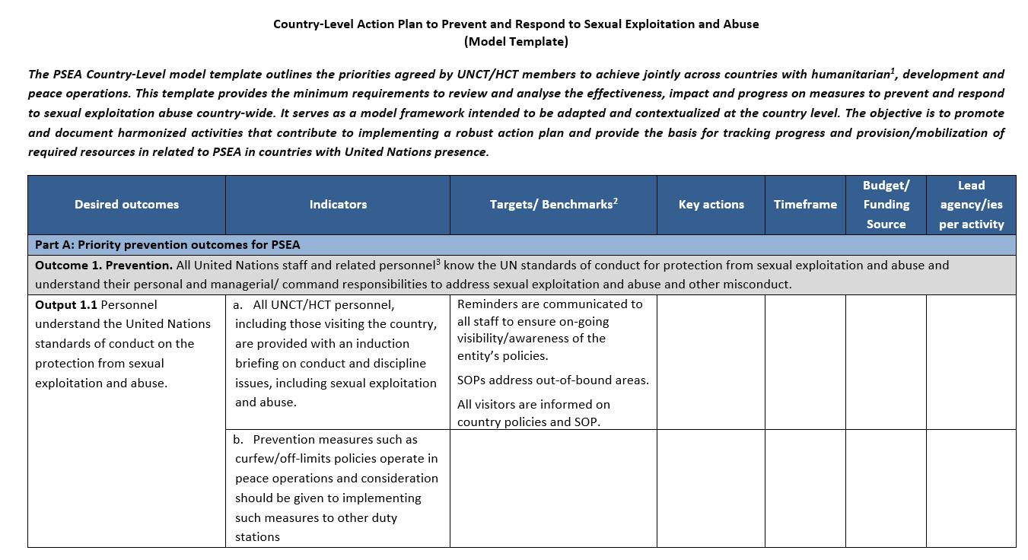



PROCESSUS DU PLAN D’ACTION PSEA DE L'UNCT/HCT
QUAND UTILISER LES INDICATEURS EN PSEA DE L’IASC
1. PREVENTION
2. SIGNALEMENT
3. PRISE EN CHARGE ET ACCOMPAGNEMENT DES VICTIMES
4. APPLICATION DU PRINCIPE DE RESPONSABILITE
5. STRUCTURE DE COORDINATION
Notes:
Il y a trois moments clés où les 18 indicateurs de base peuvent être utile à l'échelle pays, le premier est lors de la planification.
Les 18 indicateurs de base sont issus de la liste des 48 indicateurs inclus dans le cadre de résultat du plan d'action national.
Une suggestion est d'incorporer ces indicateurs dans votre plan d'action national en contextualisant les objectifs, les activités, les délais et les ressources qui s'y rapportent.
La conception des actions devrait s'appuyer sur la participation des communautés, être adaptée au contexte et à la culture locale, reposer sur les besoins des communautés et s'inscrire dans le cadre d'objectifs réalisables. L'évaluation conjointe des risques par les différentes agences devrait permettre d'identifier les besoins de la communauté et d'orienter l'élaboration des objectifs et des activités.
L'annexe 1 du guide des indicateurs est une fiche de planification annuelle destinée à faciliter le processus de planification pour le plan d'action.

Slide 5
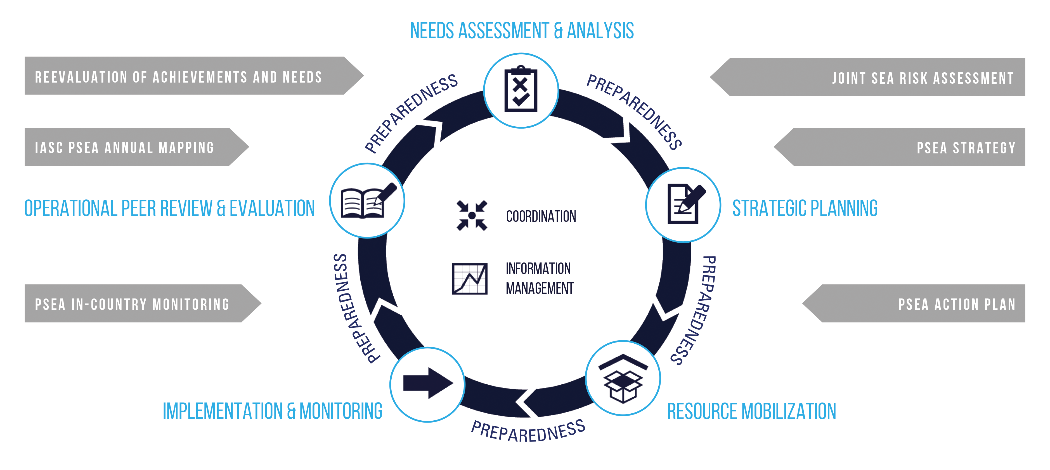
CYCLE DE PROGRAMME HUMANITAIRE
QUAND UTILISER LES INDICATEURS EN PSEA DE L’IASC
Notes:
Sur cette diapo on peut reconnaitre le cycle de programme humanitaire, en 5 étapes et les flèches grises représentant la où les efforts de PSEA interviennent dans le cycle. L'exercice de cartographie peut être utile juste après l'étape de mise en œuvre et suivi et pendant la période réévaluation des acquis et des besoins pour la planification.
Par exemple, dans certains contextes, les indicateurs ont déjà été ajouté dans le processus de suivi et que des données sont collectées tous les trois mois.

Slide 6

EXERCISE DE CARTOGRAPHIE 2023 – PRINCIPALES MISES A JOUR
Note d'orientation sur les indicateurs de base en PSEA de l'IASC - Deuxième version:
Mise à jour suite aux révisions des directives de l'IASC
Retour sur le dernier exercice
Contribution de groupes d’experts
Ressources mises à jour
@UN0802723
Notes:
L'exercice de cartographie de cette année est pratiquement identique à l'année dernière. On a préparé:
Une nouvelle version de la note d'orientation avec des détails sur les 18 indicateurs et comment les mesurer
Un outil de collecte des données
Une feuille de présentation qui explique le processus, les délais et comment fournir des données
Vous avez accès à toutes ces ressources sur le liste du IASC.
La note d'orientation a été légèrement mise à jour avec:
Les nouvelles directives du IASC (Définition d'une approche basée sur les victimes/survivants; les procédures d'orientation en cas d'EAS; et les nouvelles directives du Bureau du Coordinateur Spécial pour la PSEA sur le partage d'information sur les allégations.
Pris en compte le retour qui a été fait l'année dernière
Retour de groupes d'experts comme l'équipe de suivi et de planification à OCHA Genève, le groupe de travail des partenaires d'exécution et le Panel d'Enquêteurs dy IASC.

Slide 7
PRESENTATION DES INDICATEURS DE BASE EN PSEA DE L’ IASC (2024)
1. PREVENTION
2. SIGNALEMENT
3. PRISE EN CHARGE
2.1.A. Les procédures opérationnelles standard inter-agences en matière de PEAS sont approuvées par l'UNCT/HCT et déployées
2.1.C. Nombre et pourcentage d'enfants et d'adultes qui ont accès à un canal sûr et accessible pour signaler l'exploitation et les abus sexuels par le personnel fournissant de l’assistance aux populations affectées
2.1.D. Pourcentage d'allégations signalées au réseau PSEA et ayant fait l'objet d'une réponse rapide.
2.2.A. Pourcentage de sites où des campagnes/activités de sensibilisation sur la manière de signaler l'exploitation et les abus sexuels et sur la manière d'accéder à une assistance centrée sur les victimes/survivants ont été organisées chaque année
2.2.B. Nombre d'enfants et d'adultes impliqués dans des activités de sensibilisation et des interventions de mobilisation communautaire sur la PSEA.
3.1.C. Nombre et pourcentage de victimes/survivant-e-s d'EAS qui ont été rapidement orienté-e-s vers une assistance de qualité, dans le cadre de la programmation existante en VBG/ Protection de l’Enfant ou conformément aux cartographies de services existantes
3.1.E. Pourcentage de financement/ressources disponible pour l'assistance aux victimes/survivant-e-s de VBG dans les plans de réponse/appels d’urgence par rapport aux montant requis
3.2.A. État d'avancement de la mise en œuvre du Protocole d'assistance aux victimes des Nations Unies par le Réseau PEAS, y compris les procédures pour l'orientation et la fourniture de services aux victimes d'EAS
1.1.A. Nombre et pourcentage de membres du personnel déployés, y compris ceux à court terme et ceux en visite dans le pays, suivant une formation obligatoire sur la PEAS qui comprend des directives claires sur où et comment signaler les allégations d'inconduite
4. APPLICATION DU PRINCIPE DE RESPONSABILITE
5. STRUCTURE DE COORDINATION
4.1.A. Nombre d'enquêteurs au niveau national formés aux lignes directrices et aux protocoles d'EAS pour les enquêtes centrées sur les victimes/survivants.
4.2.A. Pourcentage de victimes/survivants informés du résultat des enquêtes.
4.3.A. Pourcentage d'Organisations de la Société Civile partenaires d'éxécution dont les capacités sont jugées faibles ou moyennes sur la base du IASC Harmonised Implementation Tool on PSEA capacity.
5.1.A. L’UNCT/HCT remplit sa fonction d'organe de haut niveau supervisant le réseau PEAS
5.3.A. Statut du déploiement d'un coordinateur du réseau PEAS à temps plein
5.4.A. Le réseau PSEA est établi ou en place
5.4.C. Intégration de la PSEA dans le plan de réponse humanitaire (ou similaire)
5.4.E. Pourcentage des fonds nécessaires à la mise en œuvre du plan d'action PEAS qui sont alloués
5.6.A. Le réseau inter-agences PSEA effectue des évaluations annuelles des risques d'EAS et partage les conclusions et recommandations avec l’UNCT/HCT
Notes:
Cette diapo regroupe les 18 indicateurs de base pour l'exercice.
Certains indicateurs ont été légèrement modifiés, par exemple 2.2.A et 2.2.B. pour qu'ils soient plus clairs.
Seulement 3 indicateurs ont été changé:
2.1.D. L'année dernière, cet indicateur demandait le pourcentage d'allégation répondu dans les 7 jours suivant la réception de la plainte. Cette année, cette condition de temps a été supprimée et l'indicateur se concentre sur les allégations ayant fait l'objet d'une réponse rapide. Et par réponse, nous entendons les allégations qui ont été renvoyées pour une action appropriée basée sur les procédures internes et rapportées au Coordonteur/trice au niveau inter-agences.
4.1.A. Cette année, nous voulons connaître le nombre d'enquêteurs formés dans le pays pour comprendre les capacités d'enquête en place. Chaque membre du réseau doit indiquer s'il dispose d'un enquêteur qu'il peut solliciter en cas d'allégation d'EAS et s'il a reçu une formation de qualité.
4.3.A. Cette année, nous nous sommes concentrés sur le nombre de partenaires d'exécution évalués avec des capacités faibles ou moyennes uniquement pour mieux comprendre la nécessité de renforcer leurs capacités. Pour calculer cet indicateur, les pays sont invités à communiquer le pourcentage de PE évalués au total, afin que nous puissions comprendre la représentativité de ceux dont les capacités sont faibles ou moyennes.
Vous trouverez plus d'informations sur ces indicateurs révisés dans la deuxième édition de la note d'orientation.

Slide 8
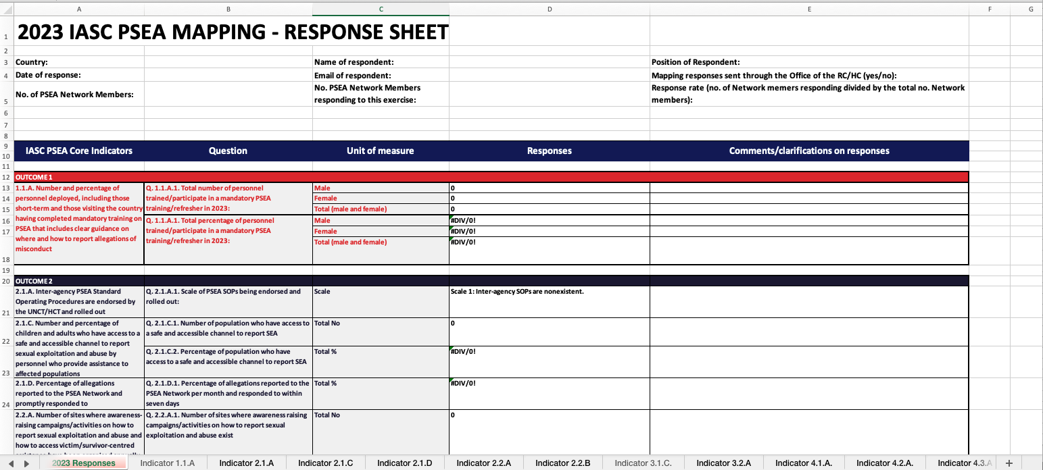
2023 OUTIL DE COLLECTE DE DONNEES DE CARTOGRAPHIE
Notes:
Nous allons maintenant vous montrer les principaux changements apportés à l'outil de collecte de données et quelques conseils pour remplir ce tableur.
Cet outil doit être utilisé avec la Note d'orientation du IASC sur les indicateurs de base de la PSEA - Deuxième édition 2024 pour des informations détaillées sur la définition des termes et les méthodes de calcul.
L'onglet "Réponses 2023" est la feuille principale avec les indicateurs, les questions connexes ainsi que les méthodes de désagrégation et les réponses et commentaires/clarifications. C'est ici que vous devez saisir vos réponses.
Vous verrez qu'il y a deux types d'indicateurs : ceux qui nécessitent l'agrégation de données quantitatives provenant des membres du réseau et ceux qui peuvent faire l'objet d'une réponse collective.
Le tableur contient des onglets supplémentaires pour vous aider à calculer les réponses agrégées.
Chacun de ces onglets comprend des conseils et des tableaux à remplir avec les données correspondant à certains indicateurs. Ils facilitent le calcul des données et sont liés à la feuille « Réponses 2023 ».
Dans les tableaux, le nombre standard de membres du réseau est de 10 ainsi que le nombre standard de zones géographiques/sous-localisations. Les pays doivent ajouter suffisamment de lignes/colonnes aux tableaux pour correspondre au nombre réel de membres du réseau ou de zones/sous-localisations géographiques. Dans ce cas uniquement, les formules des cellules colorées peuvent être modifiées.
Ces onglets ont été ajoutées pour faciliter la collecte des données qui alimenteront la colonne « Réponses ». Si vous estimez que les tableaux ne vous aident pas ou si vous avez mis au point une meilleure méthode de collecte des données, veuillez les ignorer, supprimer les formules de la feuille « Réponses 2023 » et saisir directement le nombre requis.
Comme vous pouvez le voir dans les bulles, vous trouverez les instructions sur ce qu'il faut faire dans la séquence.

Slide 9

PRINCIPALES CONSIDERATIONS ET CONSEIL
Veiller à l'harmonisation des sources de données et des méthodes de calcul lors de la collecte des données.
Éviter les doubles comptages lors de l'agrégation des données.
Identifier et signaler toute lacune ou valeur manquante dans les données.
Veiller à la désagrégation des données dans la mesure du possible.
Ajouter autant d'observations / de preuves qualitatives que nécessaire.
Protection des données et considérations éthiques.
Préparer et diffuser des rapports internes, communiquer avec le gouvernement et les parties prenantes
@UN0802723
Notes:
Voici quelques recommandations et conseils pour le traitement des réponses des membres du réseau:
Lors de l'agrégation de données provenant de différentes agences/organisations, identifiez toutes les différences, en particulier dans les méthodes de calcul. Mettez-les en évidence et insérez des corrections si nécessaire, mais essayez d'éviter toute manipulation des données.
Identifiez et signalez toute lacune ou valeur manquante dans les données. Si les lacunes ne peuvent pas être corrigées par le collecteur de données, cela doit être clairement indiqué dans les réponses du pays. Il convient d'évaluer si les données manquantes invalident le point de données ou si elles peuvent encore être utilisées et atténuées par d'autres informations disponibles.
Veillez à ce que les données soient désagrégés, là ou c'est possible, et à ce qu'elles mettent en évidence toute différence entre les différents groupes. Pour se conformer à l'approche sensible aux enfants et au genre, l'identification des différences nécessite des données suffisamment détaillées sur les groupes vulnérables, et il convient donc de prendre en compte les suggestions de désagrégation dans ce cas particulier.
Certains des indicateurs de base de la PEAS du IASC impliquent la communication de données globales sur les allégations d'EAS, telles que la mesure du nombre d'allégations d'EAS signalées et de renvois pour assistance. Dans ces cas, il convient de noter que la méthodologie de collecte de données proposée peut être adaptée aux protocoles de partage de données en vigueur au niveau national. Les indicateurs de base de PEAS du IASC n'impliquent pas la communication d'informations personnellement identifiables liées à des allégations individuelles et/ou d'autres informations sensibles qui compromettraient la protection des victimes/survivants.
Le partage des résultats avec les acteurs impliqués dans la collecte des données (y compris les structures de protection des enfants et de lutte contre la violence à l'égard des femmes) et les partenaires de mise en œuvre contribue à l'appropriation et au renforcement de leur engagement, ainsi qu'à une plus grande visibilité des actions de PASEA. Envisagez de préparer des rapports internes et externes à partir des données recueillies dans le cadre de cet exercice.

Slide 10

RESSOURCES
Note d'orientation sur les indicateurs de base en PSEA de l'IASC - Deuxième édition 2024
  Feuille de travail du plan d'action de l'UNCT/HCT
  Plan de collecte de données 2023
2. Outil de collecte des données
3. Fiche d'introduction - Exercice de cartographie 2023
QUESTIONS?
@UN0684373
CONTACTEZ NOUS:
Carmen Rodriguez
marrodriguez@unicef.org
Ivana Chapcakova
ichapcakova@unicef.org
Réponses avant le 21 juin!
Notes:
Les réponses sont attendues pour le 21 juin.
Ensuite, les réponses feront l'objet d'un examen de qualité et les participants seront contactés pour poser des questions, demander des éclaircissements ou donner leur avis sur les réponses. Contrairement à l'année dernière, le processus sera court et il n'y aura qu'un seul cycle de communication. Nous considérerons la deuxième soumission des réponses comme la dernière et seules les données jugées cohérentes et exactes seront publiées.

